Slide 1

近期学习汇报
汇报人：朱俊泽
日期：2025.2.8

Slide 2
目录
CONTENTS
01
方向调研
想法
02

Slide 3
01
方向调研

Slide 4
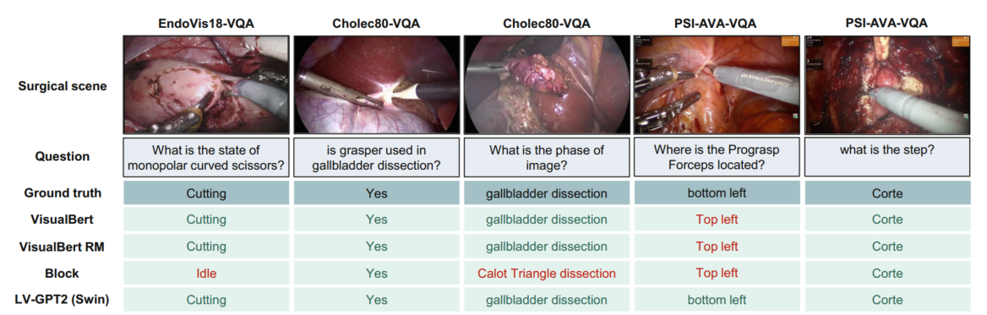
1.方向调研
任务
鼻内腔垂体手术VQA（包括手术阶段、器官定位、手术器具等）

Slide 5
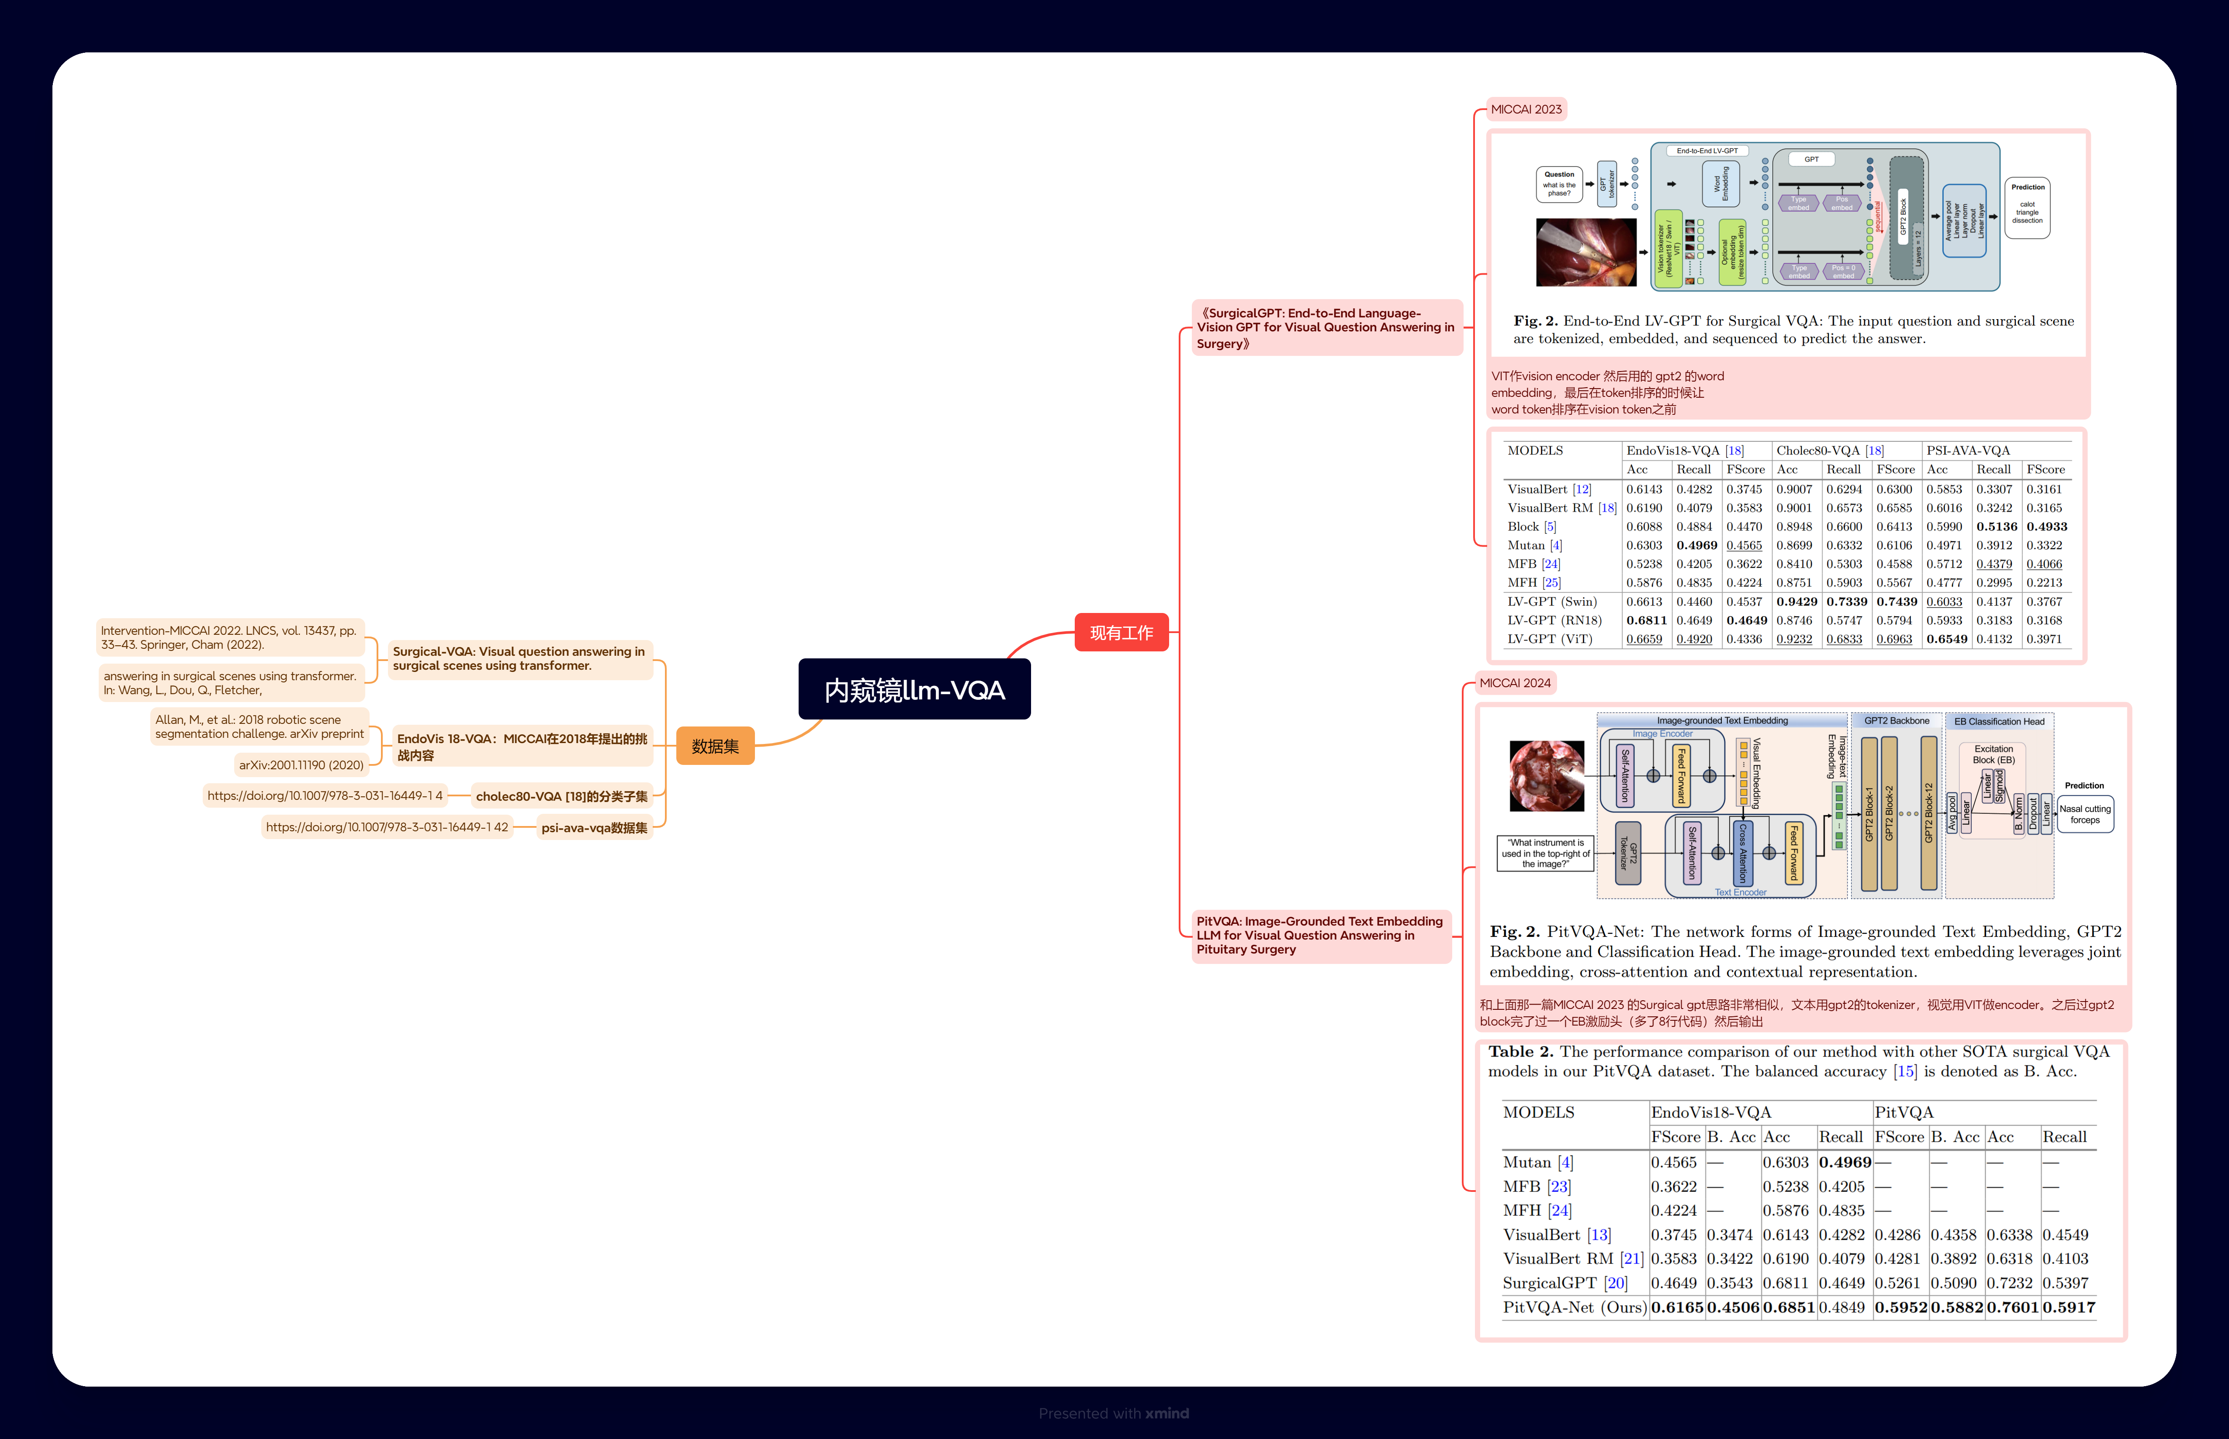
1.方向调研
任务
目前领域调研，有且仅有两个工作，23年和24年的MICCAI。代码结构
十分相似（后面展开讨论）

Slide 6
02
想法

Slide 7
现有两个工作（PitVQA和Surgical GPT）的代码，相似度非常高(从结构)，能否作为codebase

Slide 8

THANKS
谢谢观看

